Slide 1
USO DE EXCEPCIONES EN JAVA
Una excepción es una situación no esperada en la ejecución de un programa.
En java se cuenta con varias clases de Excepciones ya creadas en la API para resolver varios problemas, sin embargo si no existiese podemos crear una a la medida por nosotros mismos.
Al programar nos pueden ocurrir diversos errores y hay que clasificarlos
Error
Error en tiempo de compilación
Error en tiempo de ejecución
Throwable
Error
Exception
IOException
RuntimeException

Slide 2
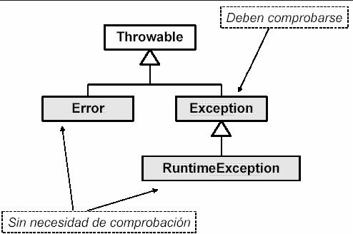
USO DE EXCEPCIONES EN JAVA
Existen dos tipos de excepciones: controladas y no controladas.
• Cualquier clase que derive de Error o de RuntimeException es NO CONTROLADA. No es necesario capturarlas ni declararlas aunque si se puede.
Cualquier clase que derive directamente de Exception excepto RuntimeException ES CONTROLADA. Es obligatorio capturarlas o más bien dicho tratarlas.

Slide 3
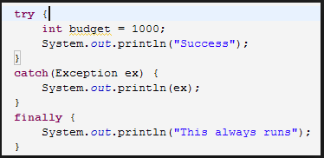
USO DE EXCEPCIONES EN JAVA
Para manejar una excepción en java utilizamos el bloque try/catch
El bloque finally es opcional este siempre se va a ejecutar ocurra o no la excepción.

Slide 4
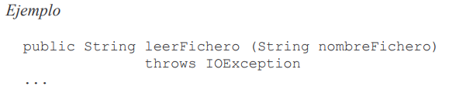
USO DE EXCEPCIONES EN JAVA
PROPAGACION DE EXCEPCIONES
Método main, sino atrapa la excepcion, la propaga terminando de forma NO normal
Método que arroja el error
Si no atrapa la excepción, la propaga
Si en el cuerpo de un método se lanza una excepción (de un tipo derivado de la clase Exception), en la cabecera del método hay que añadir una clausula throws que incluye una lista de los tipos de excepciones que se pueden producir al invocar al método.

Slide 5
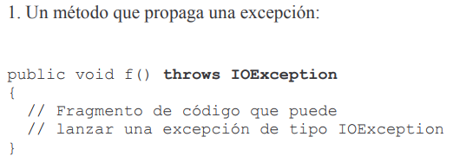
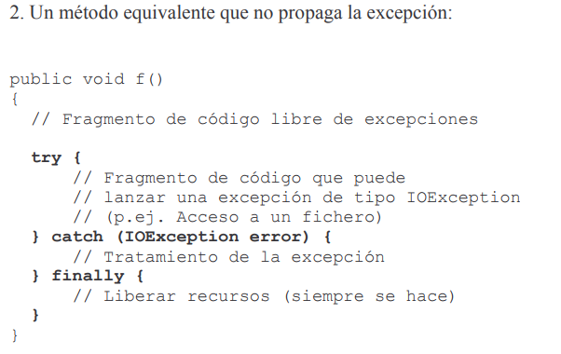
USO DE EXCEPCIONES EN JAVA
PROPAGACION DE EXCEPCIONES
La clausula throws nos dice el tipo de excepción que arroja cierto método.
Una excepción que extiende de Exception SI obliga a declararla en la firma del método.
Una excepción que extiende de RuntimeException NO estamos obligados a declararla en la firma del método.

Slide 6
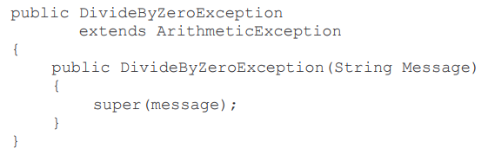
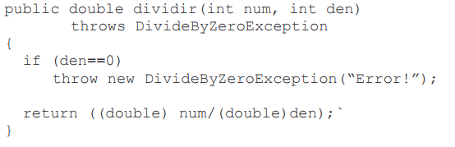
USO DE EXCEPCIONES EN JAVA
CREACION DE EXCEPCIONES PROPIAS
Podemos crear clases de excepción, las cuales pueden extender de la clase Exception, RuntimeException o una ya existente.
La intención de crear nuestras propias clase de excepción es personalizar los mensajes de error.

